Slide 1
الإِضَافَة
Dr. Ehab Atta

Slide 2
الضمائر المنفصلة
الضمائر المتصلة
الصفة
الضمائر المستترة
الاسم الموصول
الإضافة

Slide 3
Possessive noun
المضاف إليه
مبتدأ
Noun 2
Noun 1
خبر
مضاف إليه
فاعل
مفعول به

Slide 4

كتاب الأستاذ
كتاب
الأستاذ
مضاف إليه

Slide 5

مكتب قبول الجامعة
مكتب
قبول
مضاف إليه
الجامعة
مضاف إليه

Slide 6
(1) The Location الموقع

Slide 7
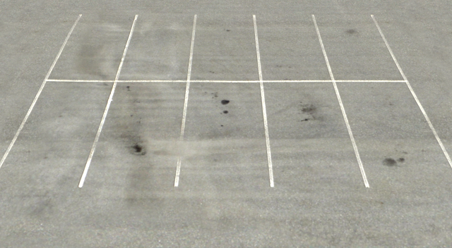
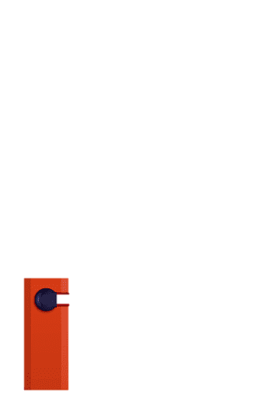
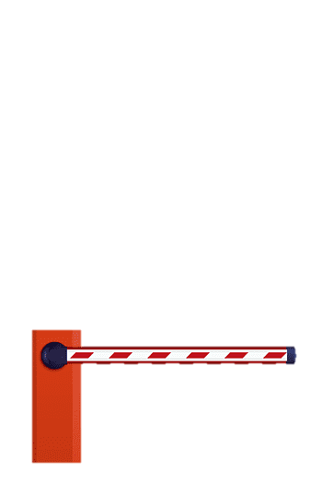
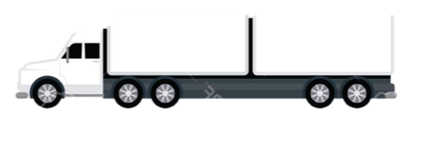

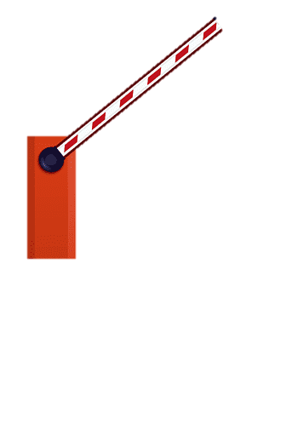
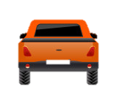
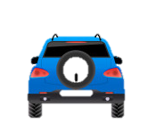
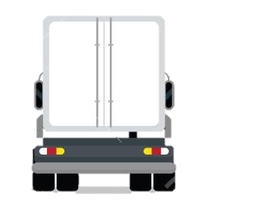
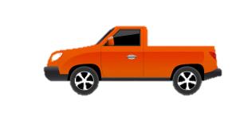
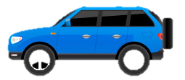
(1) Location
The Arabic sentence
Possessive noun
مضاف إليه
Word 3
Word 2
Word 4
Word 1
Word 1
Word 4
Word 3
Word 2
3
2
1

Slide 8
Arabic case system
الإعراب
الموقع
Location
Possessive noun
المضاف إليه
8

Slide 9

مثال١: كتاب الأستاذ كبير
كتاب
مبتدأ
مضاف إليه
خبر
الأستاذ
كبير

Slide 10
(2) The Case الحالة

Slide 11
(1) Location
The Arabic sentence
Possessive noun
مضاف إليه
(2) Case
Genetive
مجرور
Word 3
Word 2
Word 4
Word 1
Word 1
Word 4
Word 3
Word 2
3
2
1

Slide 12
Arabic case system
الإعراب
الحالة
Case
الموقع
Location
Genetive
مجرور
Possessive noun
المضاف إليه
12

Slide 13
مثال١: كتاب الأستاذ كبير
كتاب
مبتدأ
مضاف إليه
خبر
الأستاذ
كبير
مرفوع
مجرور
مرفوع

Slide 14
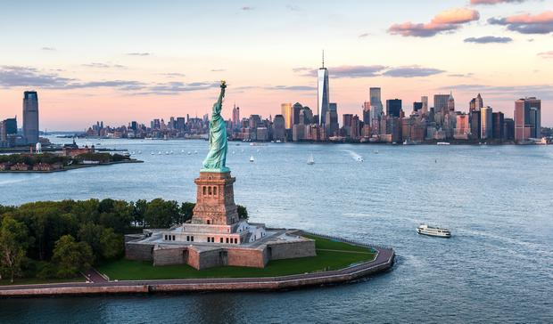
مثال٤: مدينة نيويورك الجميلة قريبة
مدينة
خبر
مبتدأ
نيويورك
مضاف إليه
الجميلة
صفة
قريبة
مجرور
مرفوعة
مرفوع
مرفوع

Slide 15
(3) The Marking العلامة

Slide 16
(1) Location
The Arabic sentence
Possessive noun
مضاف إليه
(2) Case
Genetive
مجرور
Word 3
Word 2
Word 4
Word 1
Word 1
Word 4
Word 3
Word 2
(3) Marking
Kasra
الكسرة
3
2
1

Slide 17
Arabic case system
الإعراب
Marking
العلامة
Case
الحالة
Location
الموقع
Kasra
الكسرة
genitive
مجرور
Possessive noun
مضاف إليه

Slide 18
مثال١: كتابُ الأستاذِ كبيرٌ
كتابُ
مبتدأ
مضاف إليه
خبر
الأستاذِ
كبيرٌ
مرفوع
بالضمة
مجرور
بالكسرة
مرفوع
بالضمة

Slide 19
مثال٤: مدينةُ نيويورك الجميلةُ قريبةٌ
مدينةُ
خبر
مبتدأ
نيويورك
مضاف إليه
الجميلة
صفة
قريبةٌ
مرفوع
بالضمة
مجرور
مرفوع
بالضمة

Slide 20
هيا بنا نلخص ما سبق! Let’s Summarize!

Slide 21
Arabic case system
الإعراب
Marking
العلامة
Case
الحالة
Location
الموقع
Damma
الضمة
nominative
مرفوع
Subject
مبتدأ
Predicate
خبر
FatHa
الفتحة
accusative منصوب
Doer
فاعل
Object
مفعول به
Kasra
الكسرة
genitive
مجرور
Possessive noun
مضاف إليه

Slide 22


